Slide 1

Муниципальное автономное дошкольное образовательное учреждение детский сад №13 г . Туймазы муниципального района Туймазинский район Республики Башкортостан
«ОРГАНИЗАЦИЯ ДВИГАТЕЛЬНОГО РЕЖИМА В СТАРШЕМ ДОШКОЛЬНОМ ВОЗРАСТЕ»
подготовила :
воспитательстаршей группы№3
Талхина Альфия Исламудиновна

Slide 2

Цель:
Развитие двигательных способностей дошкольников через организацию двигательного режима, способствующего удовлетворению естественной потребности каждого ребенка в движении.

Slide 3
задачи
Понимая важность проблемы повышения двигательной активности детей , я выдвинула несколько задач:
Увеличить двигательную активность детей;
Создать оптимальные условия для каждого ребенка в процессе освоения двигательного опыта;
Повысить интерес детей к различным видам двигательной деятельности;
Воспитывать у детей осознанное отношение к выполнению двигательных действий.

Slide 4

Двигательная активность –это биологическая потребность организма в движении, от степени, удовлетворения которой зависит уровень здоровья детей, их физическое и общее развитие.

Slide 5
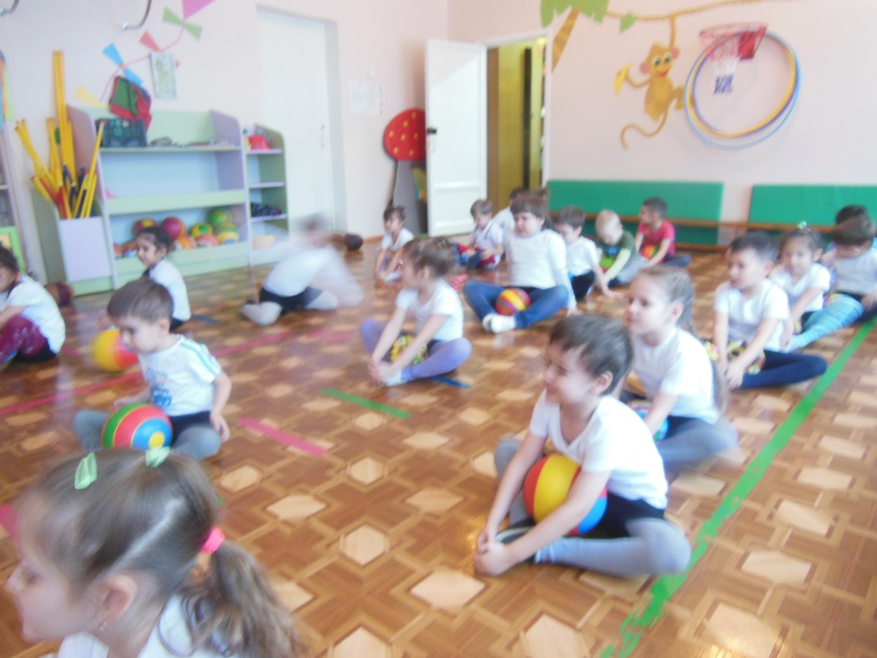
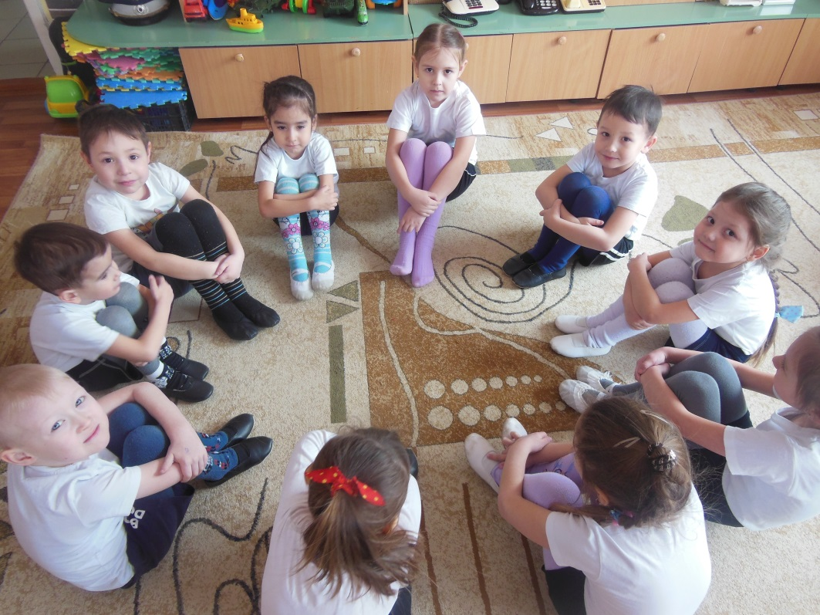
«Люди с самого рождения, жить не могут без движения»

Slide 6
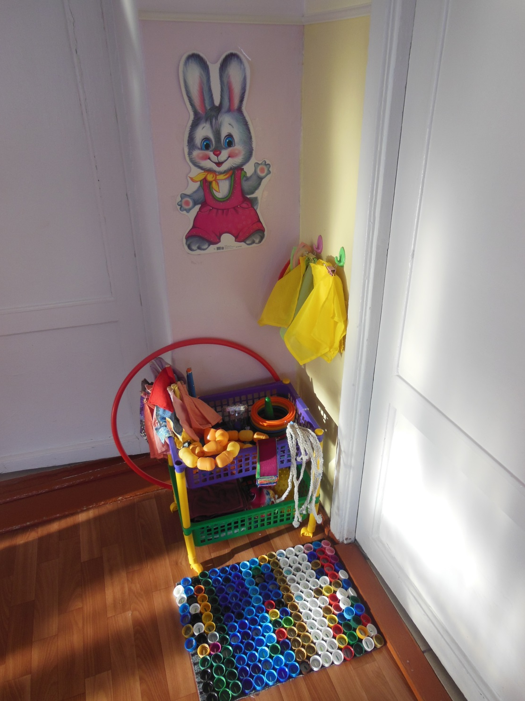
Условия
В группе созданы педагогические условия здоровье сберегающего процесса воспитания и развития детей.

Slide 7
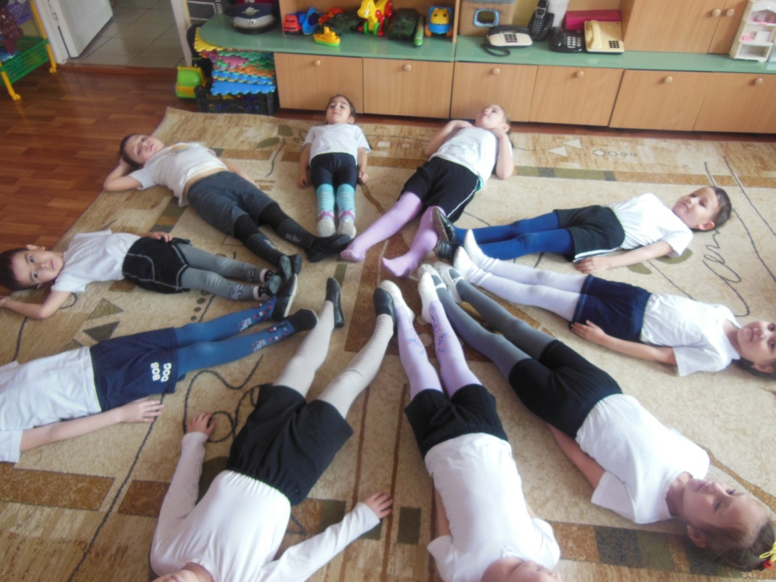
Утренняя гимнастика
Направлена на оздоровления, укрепление, повышение функционального уровня систем организма.
Следует, ребята, знать
Нужно всем подольше спать.
Ну, а утром не лениться,
На зарядку становиться.

Slide 8
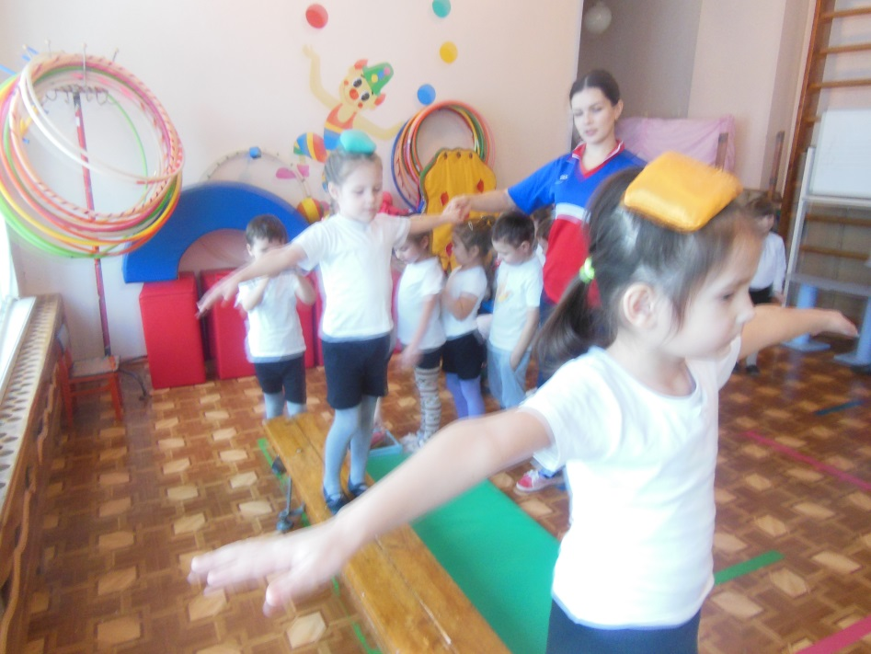
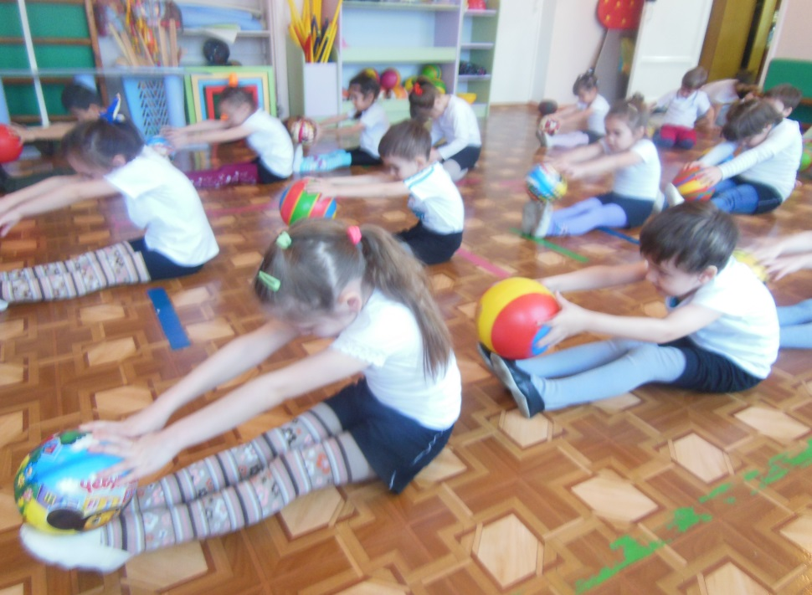
Физкультурные занятия
Все занятия проводятся в игровой, занимательной форме с использованием определенного сюжета

Slide 9
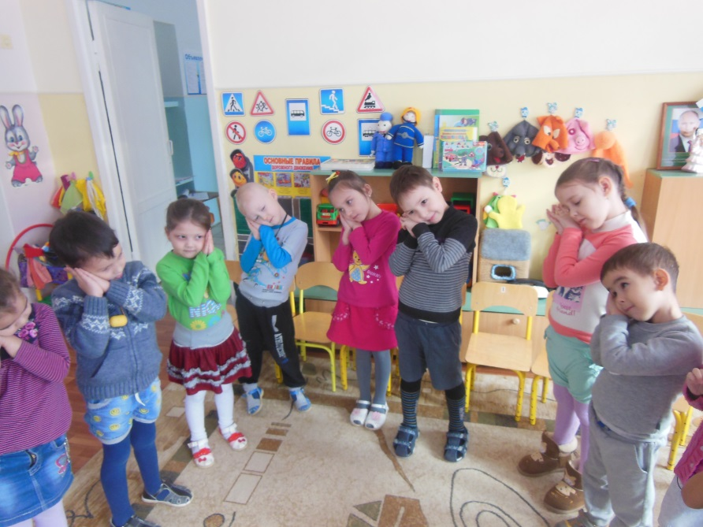
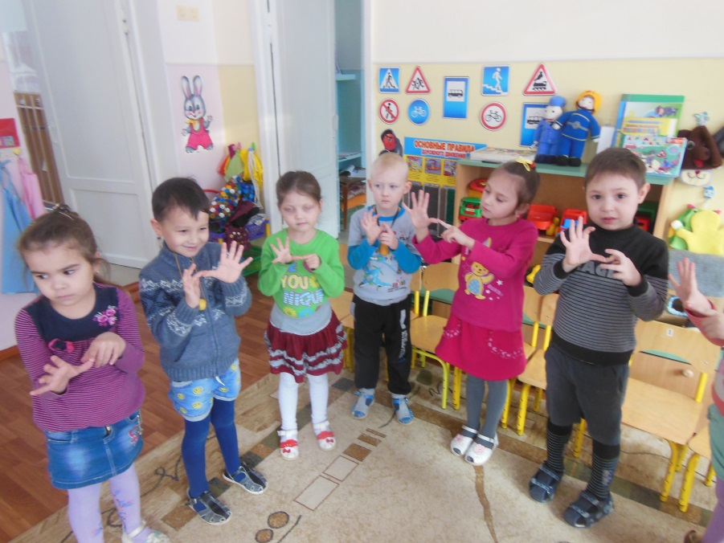
Пальчиковая гимнастика
Вашему вниманию хочу предоставить картотеку пальчиковых игр , которые я разработала, учитывая возрастные особенности детей старшей группы.

Slide 10
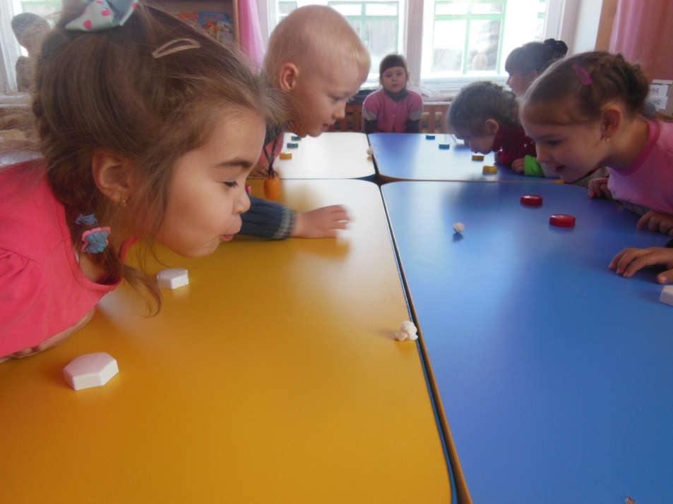
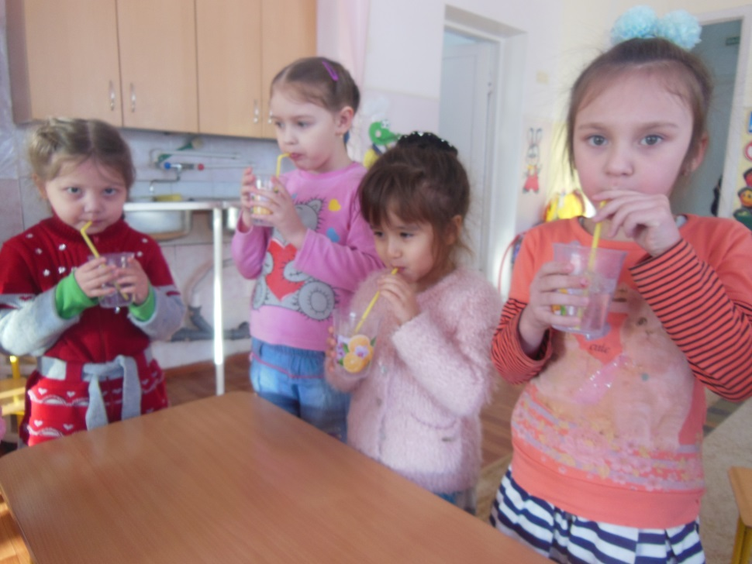
Дыхательные упражнения и игры

Slide 11
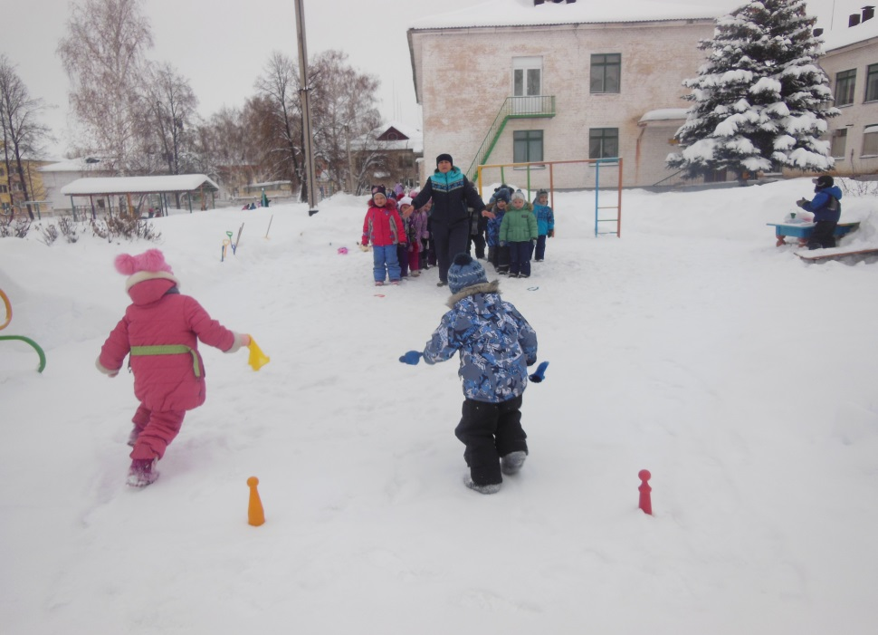
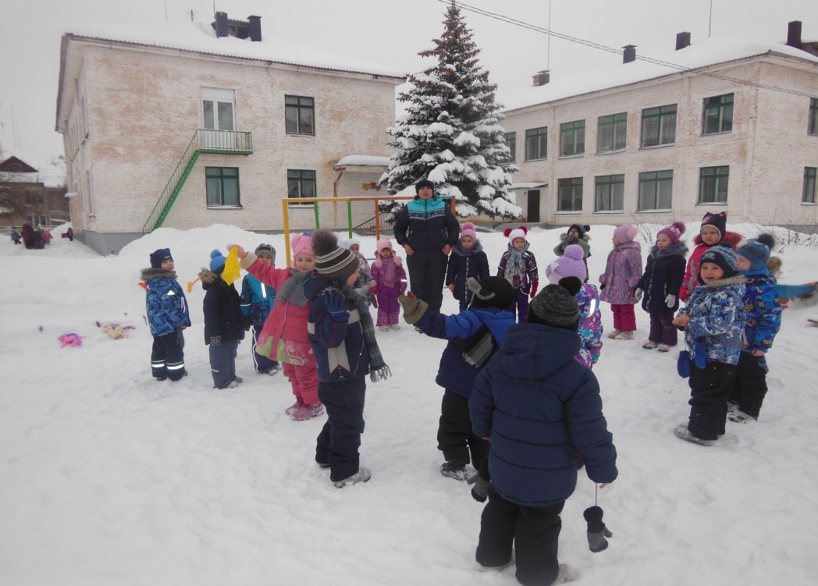
Подвижные игры
Развивают двигательные, сенсорные, познавательные и творческие способности.
Вашему вниманию хочу предоставить картотеку подвижных игр, в которых подобраны игры с учетом возрастных особенностей детей старшей группы

Slide 12
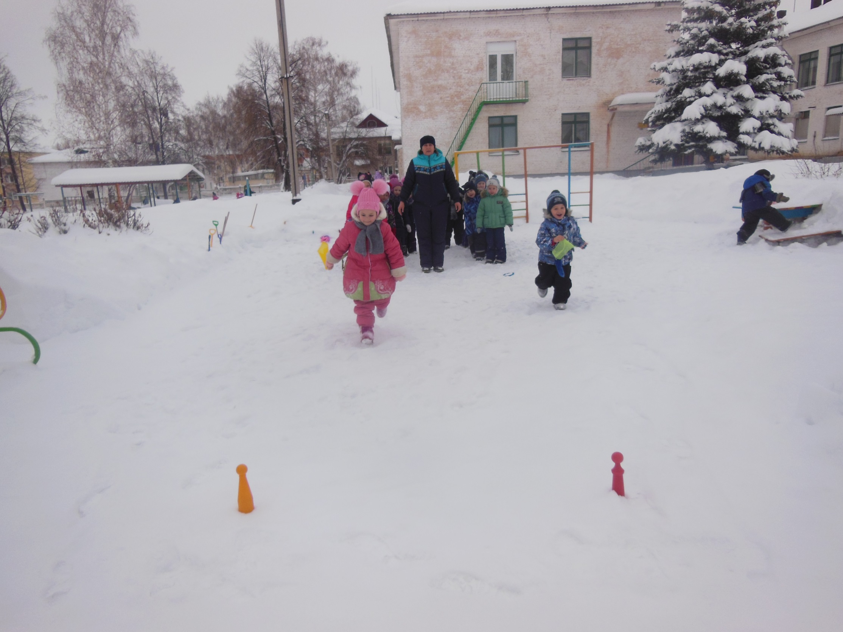

Slide 13
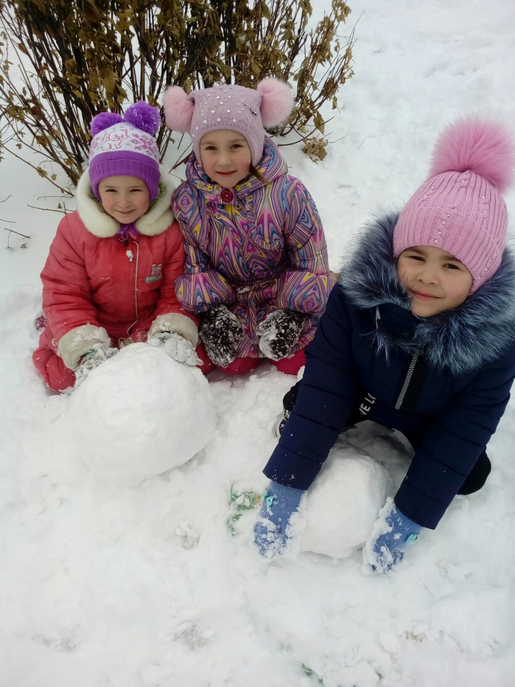
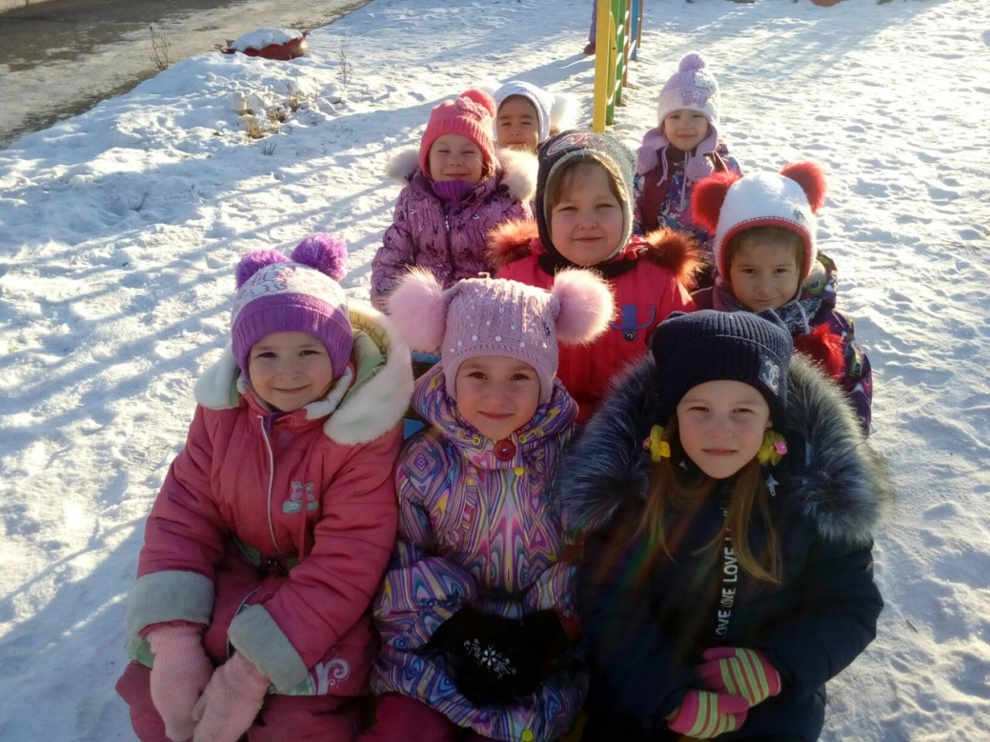
Самостоятельная деятельность

Slide 14
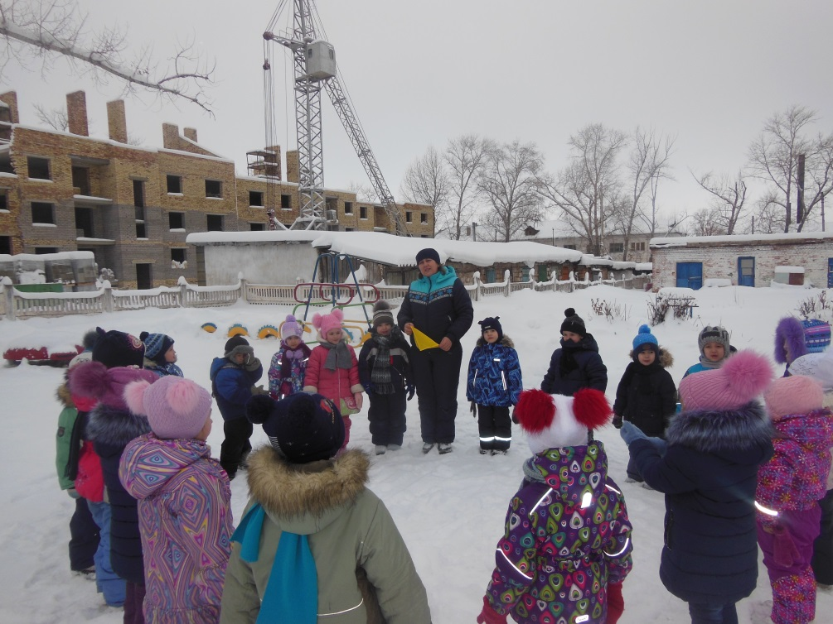
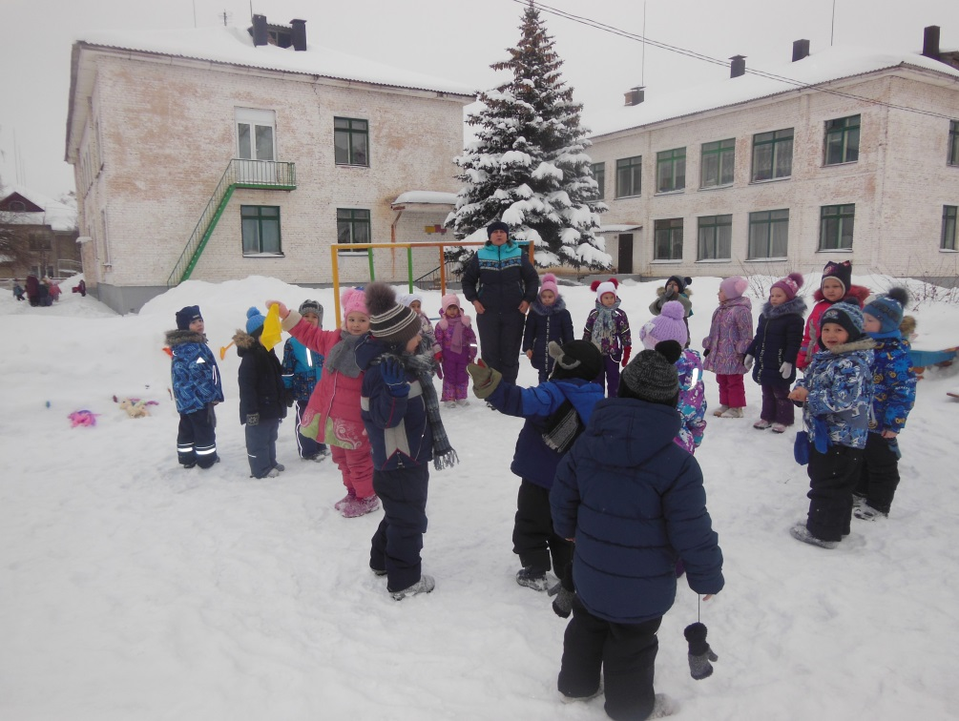
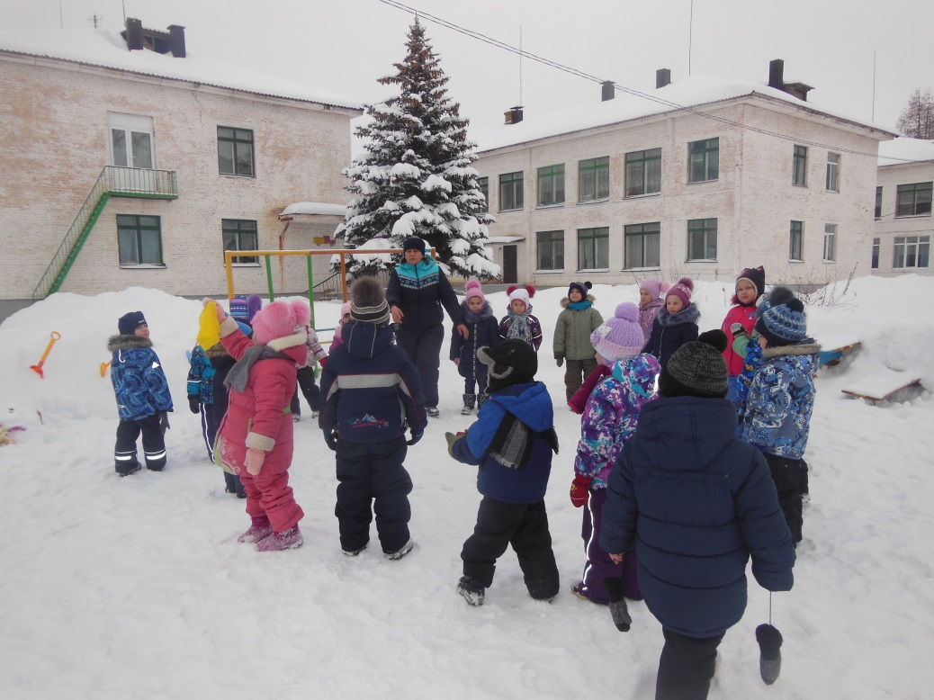

Slide 15
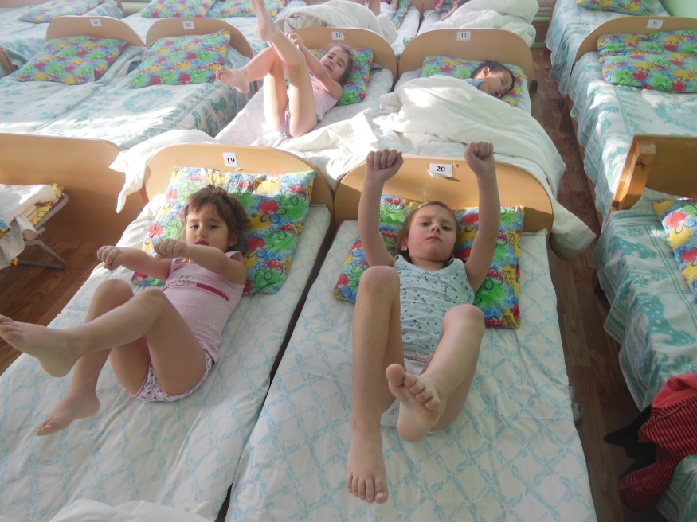
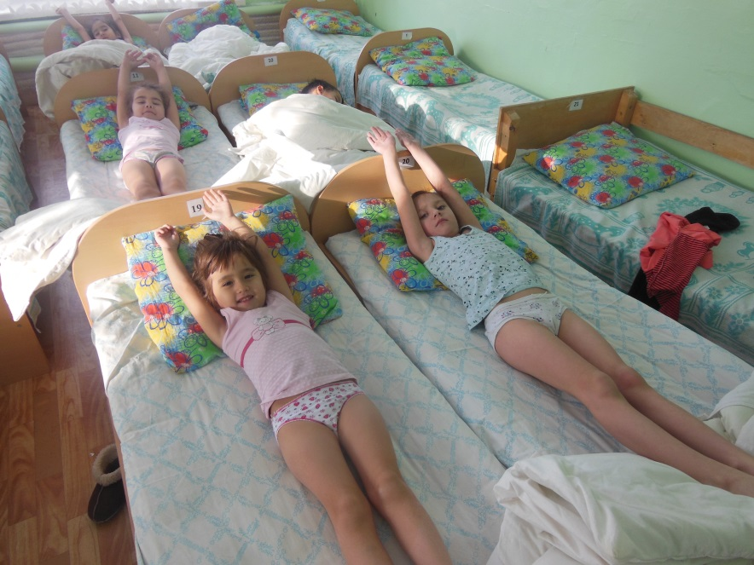
Гимнастика после дневного сна
Способствует плавному переходу от сна к бодрствованию.
Основное содержание гимнастики после дневного сна общеразвивающие упражнения корригирующей и профилактической направленности.

Slide 16
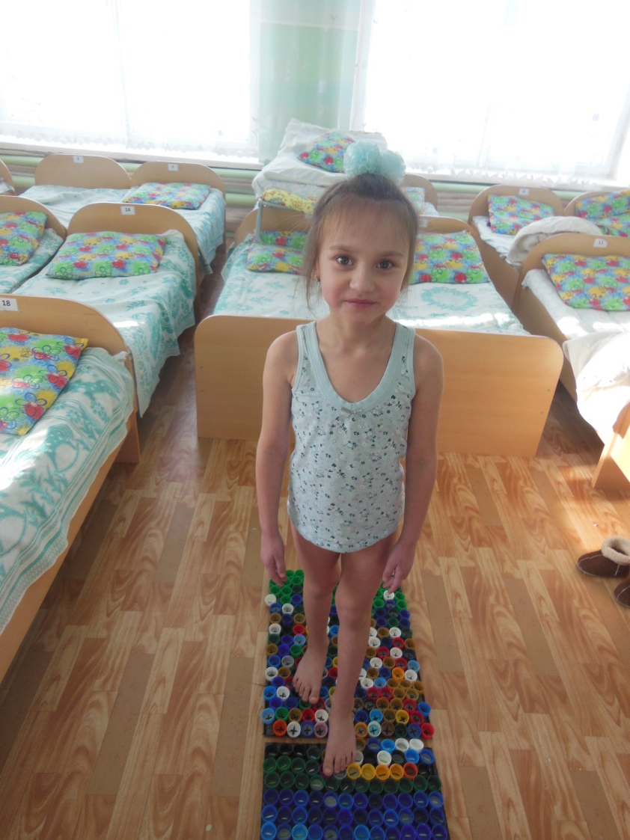
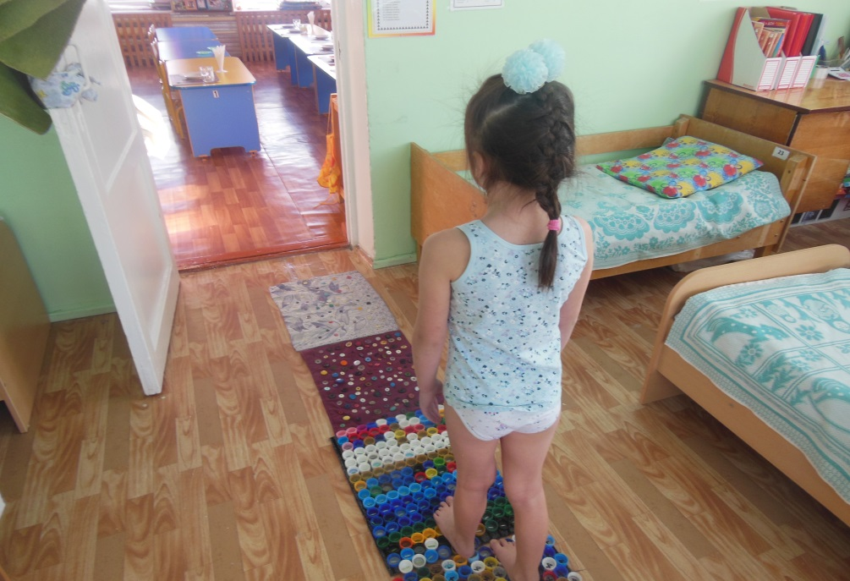
Дорожки здоровья
«Дорожки здоровья» являются хорошим помощником в оздоровительной работе (закаливание, профилактика плоскостопия).

Slide 17
Формы работы с родителями
В своей работе я использую разнообразные формы работы с родителями :
педагогические беседы с родителями:
групповые родительские собрания;
консультации;
совместное создание предметно- развивающей среды;
анкетирование.

Slide 18
Ожидаемые результаты
Увеличение двигательной активности детей;
Повышение интереса детей к различным видам двигательной деятельности;
Воспитание у детей осознанного отношения к выполнению двигательных действий;
Увеличение речевой активности детей .

Slide 19
